Slide 1

Lakbérrendszer átalakításához kapcsolódó lakossági fórum
Kerékgyártó Anna
Lakáspolitikai és Vagyongazdálkodási Ügyosztály

Slide 2
2024. február – lakbérrendszer átalakítása
  Komplex módosítási csomag, nem egyszerűen lakbéremelés
  Miért szükséges?
  Lakbérek utoljára 2013-ban módosultak
  Nem tudunk különbséget tenni a különböző helyzetű bérlők között
  Jelenlegi rendszer túl bonyolult
  Nagyon távol vagyunk a tényleges költségektől és a piaci lakbérektől

Slide 3
A jelenlegi lakbérszabályozás – a rendelet logikája
Szociális, költségelvű és piaci lakbér – 99% költségelvű
Komfortfokozat alapján meghatározott m²-kénti lakbér
Lakás használati értékének figyelembe vétele:
  Lakás elhelyezkedés alapján növelő-csökkentő tényezők: 6 féle elhelyezkedés alapjáni szorzó, bonyolult, sok kivétel
  Lakás állapota, adottságai: 11 féle csökkentő tényező

Slide 4
A jelenlegi lakbérszabályozás – tényleges lakbérek
Az átlagos költségelvű lakbér jelenleg 319 Ft/m². Az így befolyó lakbérbevétel átlagosan 14 400 Ft lakásonként.
2024-re tervezett lakbérbevétel: 510 millió forint.
Átlagos józsefvárosi kínálati lakbérek a magánbérleti piacon: 4500 Ft/m². Ez 14-szerese az átlagos önkormányzati bérleti díjnak.
Ezen felül bérlőink igényelhetnek szociális lakbért vagy lakhatási támogatást, a jogcím nélküli lakáshasználók pedig lakhatási támogatást.

Slide 5
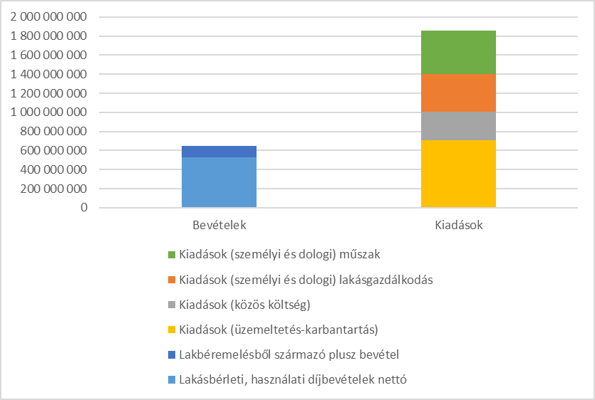
Mennyit költ az Önkormányzat a bérlakásállomány működtetésére?
Notes:
Bevételek Kiadások
Lakásbérleti, használati díjbevételek nettó 530 000 000
Lakbéremelésből származó plusz bevétel 120 000 000
Kiadások (üzemeltetés-karbantartás) 707 679 560
Kiadások (közös költség) 300 312 223
Kiadások (személyi és dologi) lakásgazdálkodás 392 928 955
Kiadások (személyi és dologi) műszak 453 517 542
Összesen 1 854 438 281

Slide 6
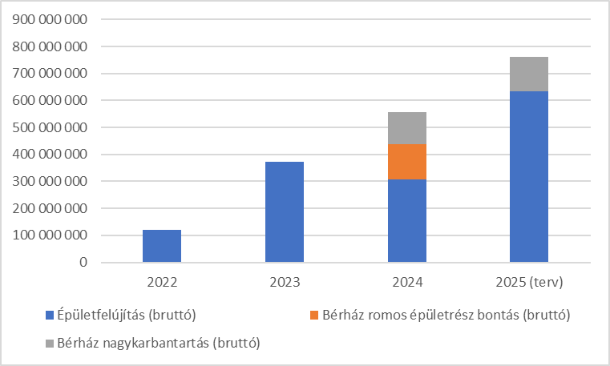
Mennyit költ az Önkormányzat bérházak felújítására?

Slide 7
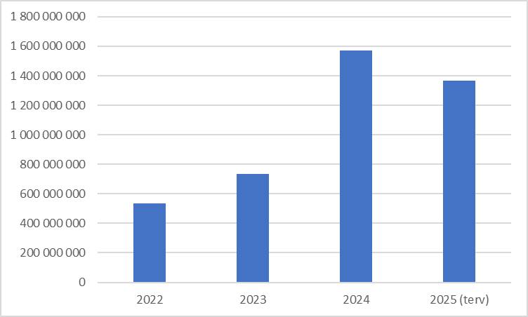
Mennyit költ az Önkormányzat bérlakások felújítására?

Slide 8
A lakbérrendszer javasolt átalakítása – főbb lépések
2024
  Lakhatási támogatás jövedelem határainak megemelése
2025
  Épület- és lakásállapot szerinti csökkentő tényezők újragondolása
  Elhelyezkedés szerinti szorzók újragondolása
  Kismértékű általános emelés
2026
  33-36%-os általános emelés
  Szociális támogatások átalános felülvizsgálata
2027
  Lakbérindexálás bevezetése

Slide 9
Lakhatási támogatás jövedelem határainak megemelése
A lakhatási támogatás új jövedelem-határai néhány jellegzetes háztartástípus esetén:
Háztartásösszetétel | 1 felnőtt |  | 2 felnőtt |  | 1 felnőtt, 1 gyerek |  | 1 felnőtt, 2 gyerek / 2 felnőtt, 1 gyerek |  | 2 felnőtt, 2 gyerek
Fogyasztási egység | 1 |  | 1,7 |  | 1,9 |  | 2,4 |  | 2,9
Elismert lakásnagyság | 35 |  | 47,6 |  | 51,2 |  | 60,2 |  | 69,2
 | Jelenleg | Javasolt | Jelenleg | Javasolt | Jelenleg | Javasolt | Jelenleg | Javasolt | Jelenleg | Javasolt
Elismert lakásköltség | 1150 | 1400 | 1150 | 1400 | 1150 | 1400 | 1150 | 1400 | 1150 | 1400
Lakhatási támogatás elismert lakásköltsége | 40 250 | 49 000 | 54 740 | 66 640 | 58 880 | 71 680 | 69 230 | 84 280 | 79 580 | 96 880
Lakhatási támogatás jövedelem határa | 146 503 | 173 959 | 210 453 | 250 076 | 228 508 | 271 536 | 273 452 | 324 933 | 318 231 | 378 107

Slide 10
2025 1. lépés: csökkentő tényezők

Slide 11
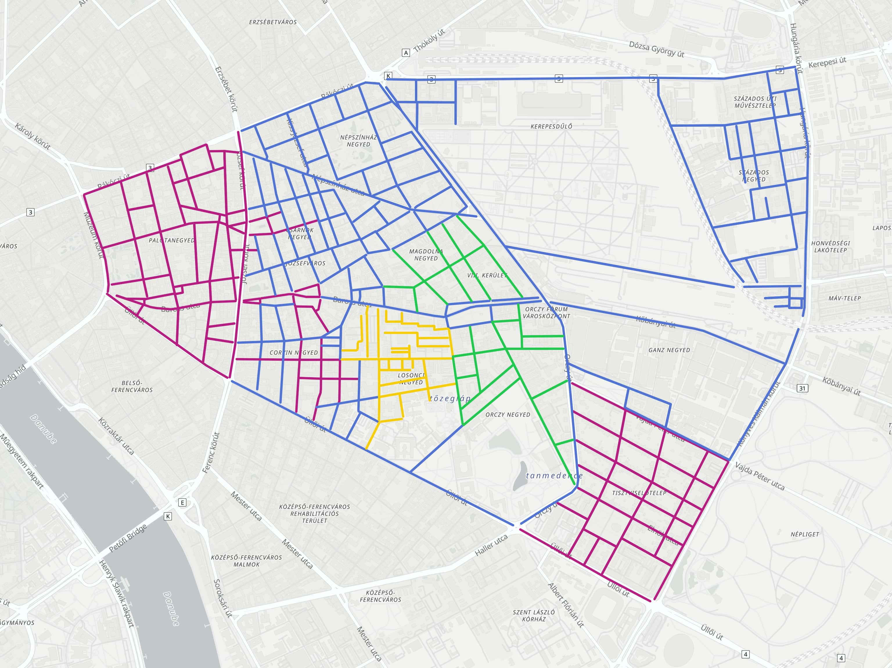
2025 2. lépés: zónák kialakítása

Slide 12
2025 3. lépés – kismértékű általános emelés
Átlagos m²-kénti lakbér: 319 Ft -> 446,5 Ft

Slide 13
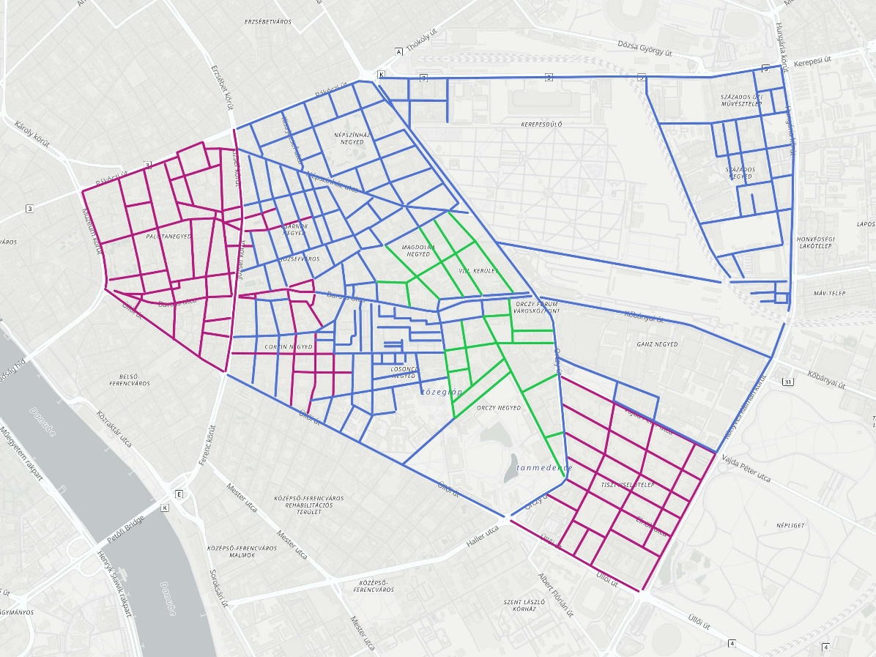
2026: általános emelés és a zónák véglegesítése
 | Jelenleg | Zóna-szorzó 2025 | Zóna-szorzó 2026
„A” – Városrehabilitációs díjzóna | 0,75 | 0,75 | 1
„B” – Lakótelepi díjzóna | 1 | 1,15 | 1,66
„C” – Általános díjzóna | 1,2 – 1,3 | 1,25
„D” – Kiemelt díjzóna | 1,35 – 1,45 | 1,4 | 1,9

Slide 14
2027: lakbérindexálás
Lakbérindexálás javasolt módszere:
  KSH fogyasztói árindex 3 éves mozgóátlaga
  12%-ig: legfeljebb 7%
  12% felett: 3 éves mozgóátlag-5%
  Jelenleg ez a lakásügynökség lakbéreire vonatkozó szabályozás, idén már ennek megfelelően indexáltunk. Például:
  Márciusi infláció 3 éves mozgóátlaga: 112,4% -> indexálás mértéke: 7,4%
  Lakbér változása: 2200 Ft -> 2363 Ft

Slide 15
Hogyan érinti ez a bérlőket?
Előreláthatóan 2025-ben a bérlők több mint felének kevesebb, mint 5.000 forint lesz a lakbérnövekedés.
172 esetben pedig 2025-ben csökkeni fog a lakbér.
A bérlők 83%-ának két év alatt kevesebb mint 20.000 forintot fog nőni a lakbére.
Az Önkormányzat célja, hogy a következő években is emelje a lakhatási támogatás jövedelem határait.

Slide 16
Mi fog történni?
Az új lakbéreket várhatóan 2025 májusától fogjuk bevezetni.
Az új lakbérről tájékoztatást fogunk küldeni március-április folyamán.
Lakhatási támogatást bármikor tudnak igényelni.
Az újabb emelés 2026 májusától fog életbe lépni.
2027-tól pedig évente fognak emelkedni a lakbérek de csak minden év áprilisától.

Slide 17
Köszönjük a figyelmet!

